Slide 1

Qualidade de Software e SonarQube
Treinamento: Angular, Node e Java – Capgemini
Instrutor: Ivan J. Borchardt
©2021

Slide 2
Qualidade de Software
A partir do momento que o software ficou cada vez mais integrado às atividades do dia a dia das empresas, a necessidade de produtos com qualidade se tornou essencial e um diferencial no mercado. A qualidade é considerada, hoje, um requisito muito importante em todas as áreas, pois todos querem produtos e serviços de excelência (GUERRA; COLOMBO, 2000).

Slide 3
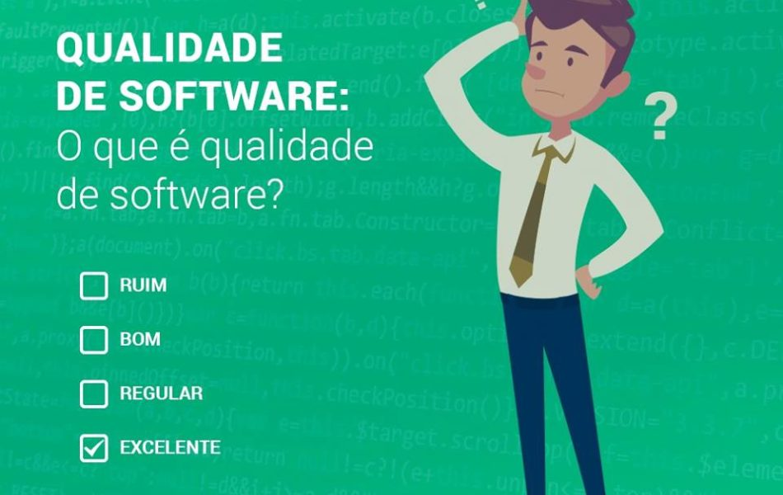
Qualidade de Software

Slide 4
Qualidade de Software
Para iniciar, veremos a definição dada ao termo “qualidade”, pois ele pode variar de acordo com a abordagem utilizada. A seguir, algumas definições encontradas na literatura sobre o termo.

Slide 5
Qualidade de Software
Qualidade:
“Conformidade com as especificações”: definição abordada por Philip B. Crosby e que sugere que a qualidade deve ser verificada desde o início do desenvolvimento, para tentar evitar defeitos e diminuir o retrabalho (CROSBY, 1990).

Slide 6
Qualidade de Software
Qualidade:
“Adequação ao uso”: definição sugerida por Joseph M. Juran e que significa que as expectativas do cliente devem ser atendidas (JURAN; DEFEO, 2015).

Slide 7
Qualidade de Software
Qualidade:
“Qualidade é a totalidade das características de uma entidade que lhe confere a capacidade de satisfazer às necessidades explícitas e implícitas”: definição segundo a Norma Brasileira de Referência NBR ISO 8402 (ABNT, 1994), a qual diz que as necessidades explícitas são expressas na definição de requisitos que definem as condições em que o produto deve ser utilizado, seus objetivos, suas funções e qual será o desempenho esperado desse produto. As necessidades implícitas são necessárias para o usuário no manuseio do produto, no seu dia a dia, e não expressas em documentos. A entidade é o produto, o qual pode ser um bem ou um serviço (ABNT, 1994, p. 1).

Slide 8
Qualidade de Software
Como reconhecer se o produto ou serviço tem qualidade? A resposta a esta pergunta não é tão simples quanto se imagina, pois sabe-se o que é qualidade ao vê-la e, mesmo assim, é difícil de ser definida. De acordo com Pressman e Maxim (2016), temos cinco maneiras de identificar e defini-la:

Slide 9
Qualidade de Software
Visão do usuário | Um produto atende às metas específicas de um usuário final, aquele que melhor atender às preferências do usuário.
Visão do fabricante | Conformidade com as especificações predefinidas no início do projeto. Se o produto atende às especificações originais do produto.
Visão do produto | Sugere que a qualidade pode ser ligada às funções e recursos de um produto. A qualidade poderá ser medida por meio de alguns atributos do produto. Mais qualidade - mais atributos - custos mais elevados.
Visão baseada em valor | Mede a qualidade tomando como base o quanto um cliente estaria disposto a pagar por um produto.
Transcendental | Sustenta que qualidade é algo que se reconhece imediatamente, mas não se consegue definir explicitamente. A qualidade não pode ser medida de maneira precisa, sendo reconhecida, somente, por meio do contato que o cliente terá com o produto.

Slide 10
Qualidade de Software
Quando consideramos a qualidade do ponto de vista multidimensional, o qual, segundo Pressman e Maxim (2016), começa com uma avaliação da conformidade e termina com uma visão transcendental (estática), temos algumas dimensões que precisamos considerar. Elas são chamadas de Dimensões de Qualidade de Garvin (GARVIN, 1987 apud PRESSMAN; MAXIM, 2016).

Slide 11
Qualidade de Software
Qualidade do desempenho | O software fornece todo o conteúdo, as funções e os recursos que são especificados como parte do modelo de requisitos, de forma a gerar valor ao usuário final?
Qualidade dos recursos | O software fornece recursos que surpreendem e encantam usuários finais que os utilizam pela primeira vez?
Confiabilidade | O software fornece todos os recursos e as capacidades sem falhas? Está disponível quando necessário? Fornece funcionalidade sem a ocorrência de erros?
Conformidade | O software está de acordo com os padrões de software locais e externos relacionados com a aplicação? Segue as convenções de projeto e codificação de fato? Por exemplo, a interface com o usuário está de acordo com as regras de projeto aceitas para a seleção de menus ou a entrada de dados?
Durabilidade | O software pode ser mantido (modificado) ou corrigido (depurado) sem a geração involuntária de efeitos colaterais indesejados? As mudanças farão com que a taxa de erros ou a confiabilidade diminuam com o passar do tempo?

Slide 12
Qualidade de Software
Facilidade de manutenção | O software pode ser mantido (modificado) ou corrigido (depurado) em um período de tempo aceitável e curto? O pessoal de suporte pode obter todas as informações necessárias para realizar alterações ou corrigir defeitos?
Estética | Não há dúvida nenhuma de que cada um de nós tem uma visão diferente e muito subjetiva do que é estética. Mesmo assim, a maioria de nós concordaria que uma entidade estética tem certa elegância, um fluir único e uma “presença” que são difíceis de quantificar, mas que, não obstante, são evidentes. Um software estético possui estas características.
Percepção | Em algumas situações, temos alguns preconceitos que influenciarão nossa percepção de qualidade. Por exemplo, se for apresentado um produto de software construído por um fornecedor que, no passado, havia produzido software de má qualidade, ficaremos com nossa percepção de qualidade do produto de software influenciada negativamente. Similarmente, se um fornecedor tem uma excelente reputação, talvez percebamos qualidade, mesmo quando ela realmente não existe.

Slide 13
Qualidade de Software
Fatores de Qualidade de Software (Pressman e Maxim (2016, p. 361))
Fatores | Descrição
Correção | O quanto um programa satisfaz à sua especificação e atende aos objetivos da missão do cliente.
Confiabilidade | O quanto se pode esperar que um programa realize a função pretendida com a precisão exigida.
Eficiência | A quantidade de recursos computacionais e código exigidos por um programa para desempenhar sua função.
Integridade | O quanto o acesso ao software ou a dados por pessoas não autorizadas pode ser controlado.
Usabilidade | Esforço necessário para aprender, operar, preparar a entrada de dados e interpretar a saída de um programa.
Facilidade de manutenção | Esforço necessário para localizar e corrigir um erro em um programa.

Slide 14
Qualidade de Software
Fatores de Qualidade de Software (Pressman e Maxim (2016, p. 361))
Fatores | Descrição
Flexibilidade | Esforço necessário para modificar um programa em operação.
Testabilidade | Esforço necessário para testar um programa de modo a garantir que ele desempenhe a função destinada.
Portabilidade | Esforço necessário para transferir o programa de um ambiente de hardware e/ou software para outro.
Reusabilidade | O quanto um programa (ou partes de um programa) pode ser reutilizado em outras aplicações – relacionado com o empacotamento e o escopo das funções que o programa executa.
Interoperabilidade | Esforço necessário para integrar um sistema a outro.

Slide 15
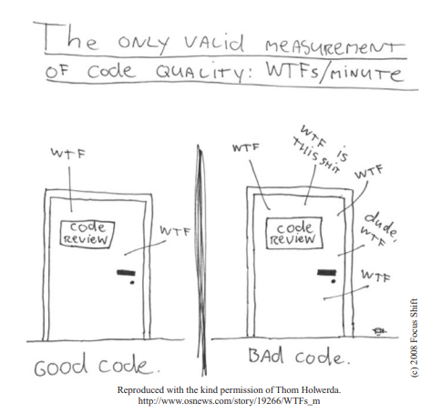
Clean Code

Slide 16
Clean Code
Clean Code, ou Código Limpo, é uma filosofia de desenvolvimento de softwares que consiste em aplicar técnicas simples que facilitam a escrita e a leitura de um código. Tornando-o, assim, de fácil compreensão.

Slide 17
Clean Code
Livro “Clean Code: A Handbook of Agile Software Craftsmanship“, 2008 - Robert Cecil Martin (Uncle Bob).
Uncle Bob é um dos profissionais por trás do Manifesto Ágil, lançado em 2001.

Slide 18
Clean Code
O gargalo principal no desenvolvimento de software está na manutenção!
A proporção média de leitura e escrita de códigos fonte é de 10 para 1...
Um sistema nunca está totalmente finalizado.

Slide 19
Clean Code
As 7 principais regras do Clean Code:
Nomes são muito importantes
Ele deve ser preciso e passar logo de cara sua ideia central. Ou seja, deve ir direto ao ponto;
Não se deve ter medo de nomes grandes. Se a sua função ou parâmetro precisa de um nome extenso para demonstrar o que realmente representa, é o que deve ser feito.
Regra do escoteiro
Há um princípio do escotismo que diz que, uma vez que você sai da área em que está acampando, você deve deixá-la mais limpa do que quando a encontrou. Trazendo a regra para o mundo da programação, a regra significa deixar o código mais limpo do que estava antes de mexer nele.

Slide 20
Clean Code
As 7 principais regras do Clean Code:
Seja o verdadeiro autor do código
O ser humano é acostumado a pensar de forma narrativa , portanto, o código funciona da mesma forma. Logo, ele é uma história e, como os programadores são seus autores, precisam se preocupar na maneira com que ela será contada.
Em resumo, para estruturar um código limpo, é necessário criar funções simples, claras e pequenas. Existem 2 regras para criar a narrativa via código:
As funções precisam ser pequenas;
Elas têm de ser ainda menores.

Slide 21
Clean Code
As 7 principais regras do Clean Code:
DRY (Don’t Repeat Yourself)
O DRY diz que cada pedaço do conhecimento de um sistema deve ter uma representação única e ser totalmente livre de ambiguidades. Em outras palavras, define que não pode existir duas partes do programa que desempenhem a mesma função.

Slide 22
Clean Code
As 7 principais regras do Clean Code:
Comente apenas o necessário
Esse princípio afirma que comentários podem ser feitos, porém, se forem realmente necessários. Segundo Uncle Bob, os comentários mentem. E isso tem uma explicação lógica.
O que ocorre é que, enquanto os códigos são constantemente modificados, os comentários não. Eles são esquecidos e, portanto, deixam de retratar a funcionalidade real dos códigos.
Logo, se for para comentar, que seja somente o necessário e que seja revisado juntamente com o código que o acompanha.

Slide 23
Clean Code
As 7 principais regras do Clean Code:
Tratamento de erros
Tem uma frase do autor Michael Feathers, muito conhecido na área de desenvolvimento, que diz que as coisas podem dar errado, mas, quando isso ocorre, os programadores são os responsáveis por garantir que o código continuará fazendo o que precisa.
Ou seja: saber tratar as exceções de forma correta é um grande e importante passo para um programador em desenvolvimento.

Slide 24
Clean Code
As 7 principais regras do Clean Code:
Testes limpos
Um código só é considerado limpo após ser validado através de testes – que também devem ser limpos.
Por isso, ele deve seguir algumas regras, como:
Fast: O teste deve ser rápido, permitindo que seja realizado várias vezes e a todo momento;
Independent: Ele deve ser independente, a fim de evitar que cause efeito cascata quando da ocorrência de uma falha – o que dificulta a análise dos problemas;
Repeatable: Deve permitir a repetição do teste diversas vezes e em ambientes diferentes;
Self-Validation: Os testes bem escritos retornam com as respostas true ou false, justamente para que a falha não seja subjetiva;
Timely: Os testes de unidade devem ser escritos um pouco antes do código de produção que o faz passar. Aplicações devem ser projetadas para facilitar a testabilidade.

Slide 25

https://www.sonarqube.org/

Slide 26
O SonarQube é uma plataforma de código aberto desenvolvida pela SonarSource para inspeção contínua da qualidade do código, para executar revisões automáticas com análise estática do código para detectar bugs, odores de código e vulnerabilidades de segurança em mais de 20 linguagens de programação.

Slide 27
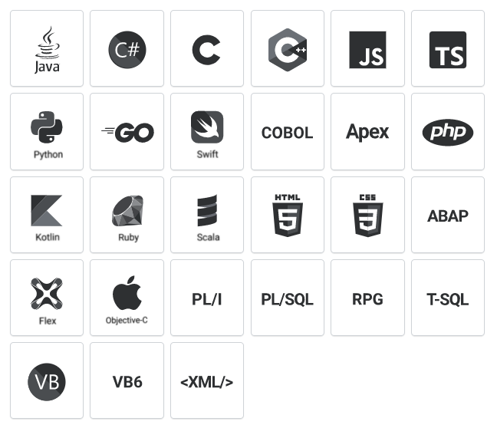
27 Linguagens
de Programação...

Slide 28
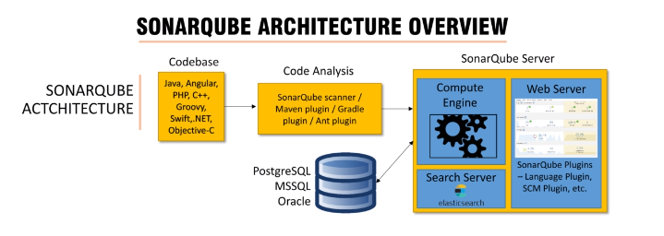

Slide 29
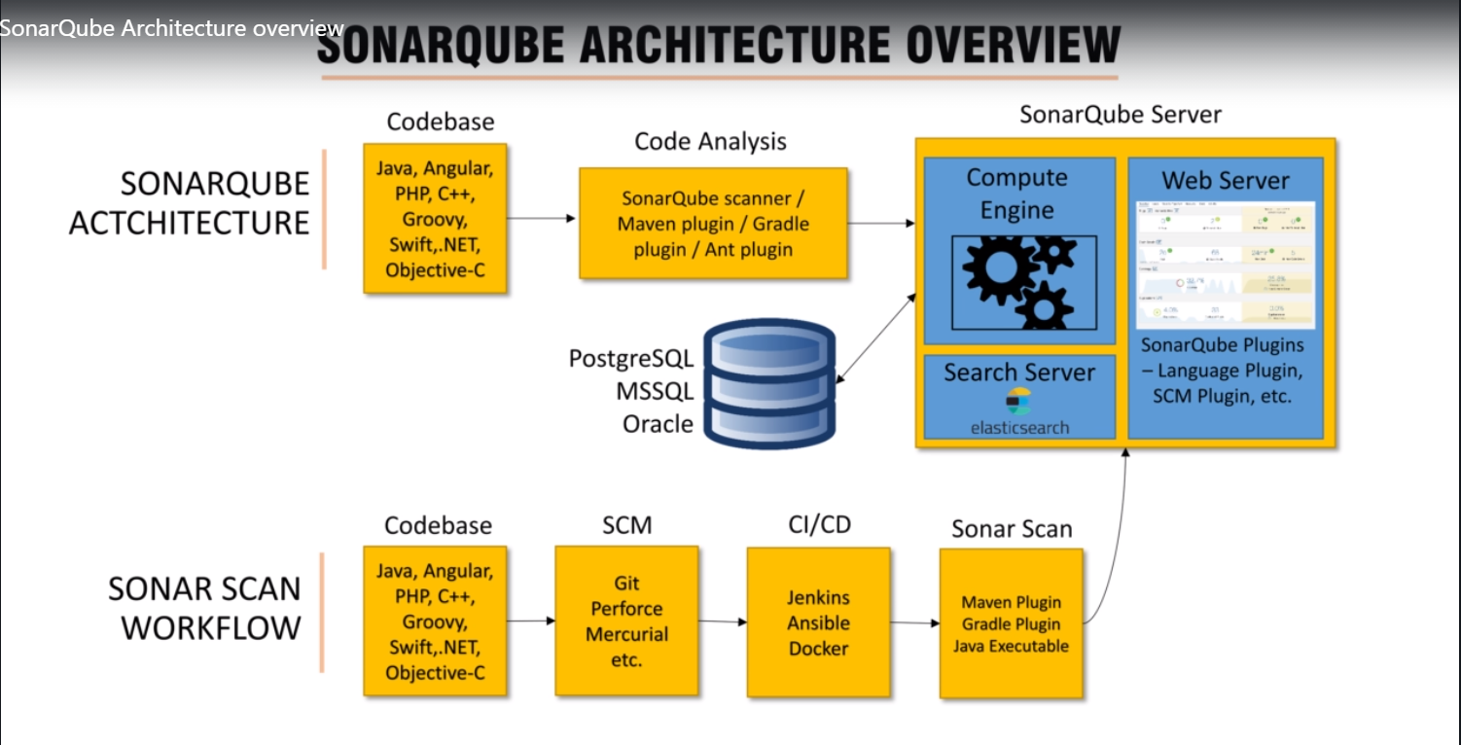

Slide 30
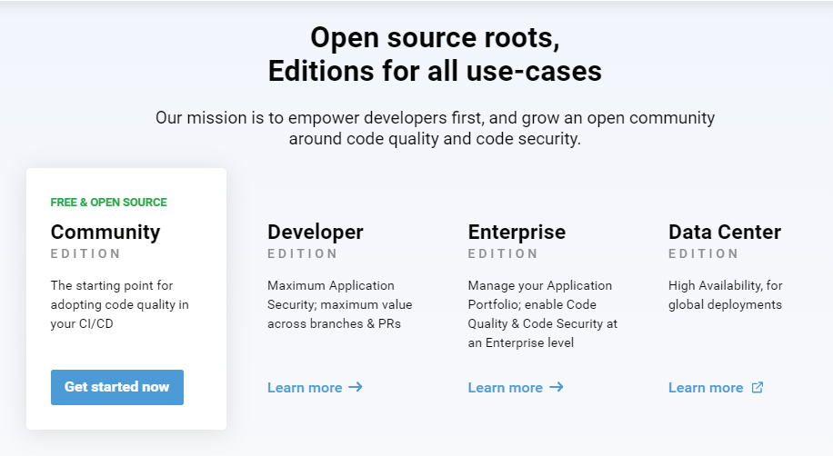
Instalação
https://www.sonarqube.org/

Slide 31
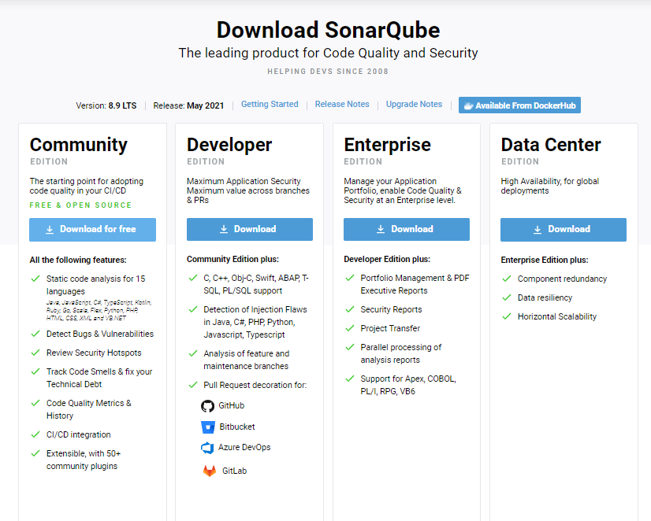
Instalação
https://www.sonarqube.org/

Slide 32
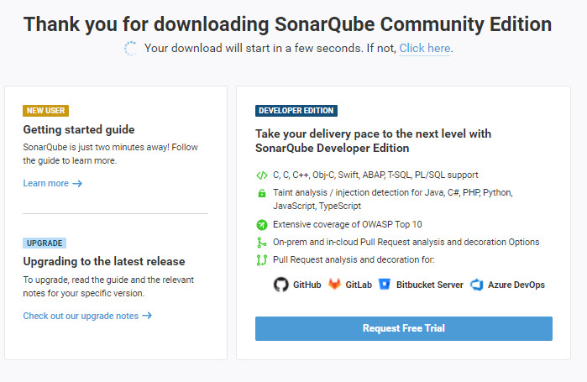
Instalação
https://www.sonarqube.org/

Slide 33
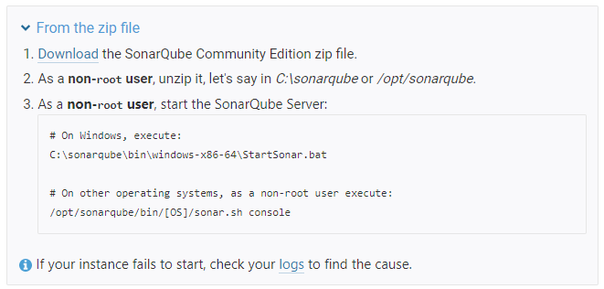
Instalação
https://www.sonarqube.org/
Executar como adminisrador
Necessário Java 11

Slide 34
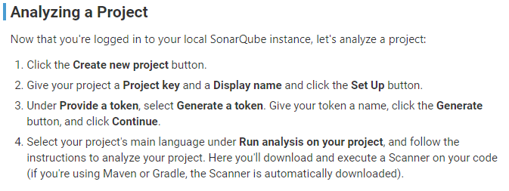
Analisando um Projeto
https://www.sonarqube.org/
http://localhost:9000
login: admin
password: admin
Abrindo a porta 9000 no Windows
======================
C:\WINDOWS\system32>netsh advfirewall firewall add rule name="sonarqube 9000" dir=in action=allow protocol=TCP localport=9000
C:\WINDOWS\system32>netsh advfirewall firewall add rule name="sonarqube 9000" dir=out action=allow protocol=TCP localport=9000
https://wiki.mcneel.com/zoo4/usingnetsh

Slide 35
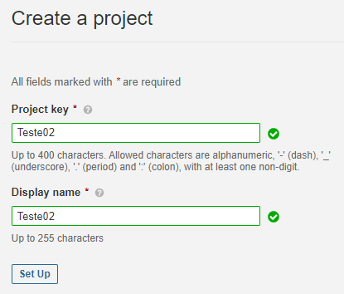
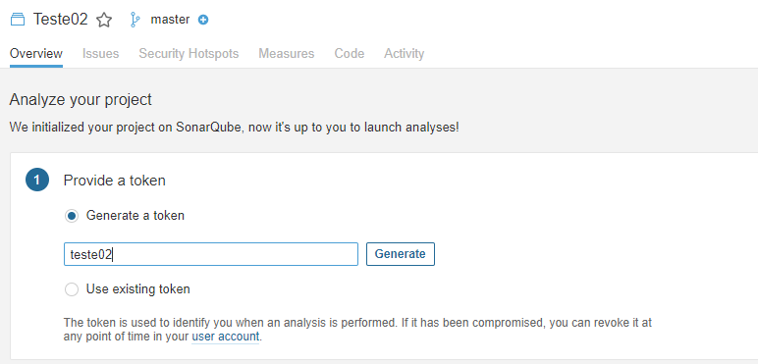
Analisando um Projeto

Slide 36
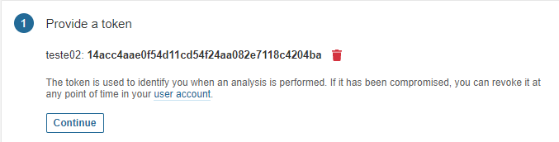
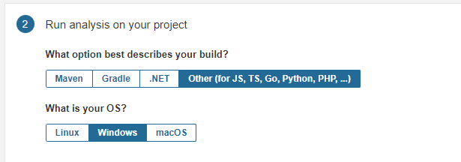
Analisando um Projeto

Slide 37
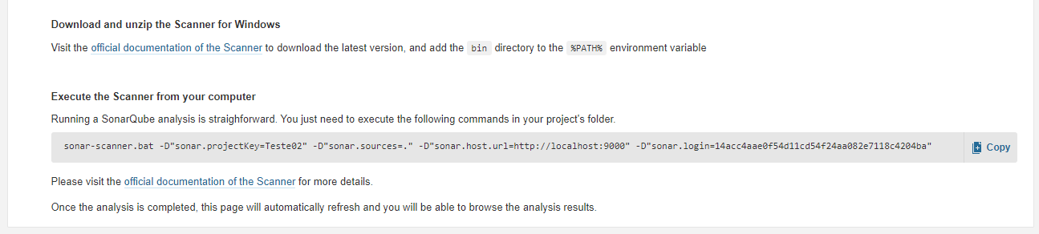
Analisando um Projeto
sonar-scanner.bat -D"sonar.projectKey=Teste02" -D"sonar.sources=." -D"sonar.host.url=http://localhost:9000" -D"sonar.login=14acc4aae0f54d11cd54f24aa082e7118c4204ba"
How do I set or change the PATH system variable?
================================
https://java.com/en/download/help/path.html
No Windows via Linha de Comando:
========================
setx path "%path%;C:\Users\Acer\Downloads\sonar-scanner-4.6.2.2472-windows\bin"

Slide 38
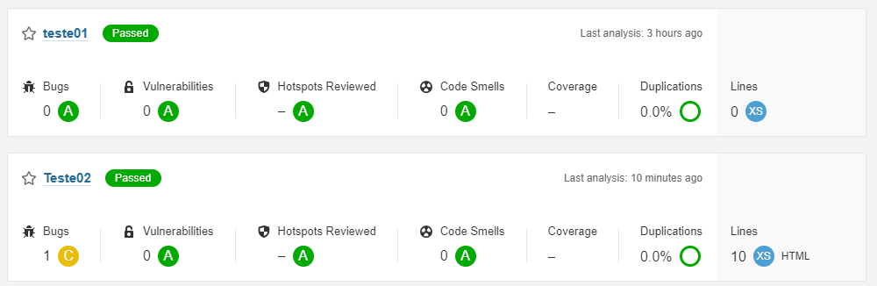
Analisando um Projeto

Slide 39
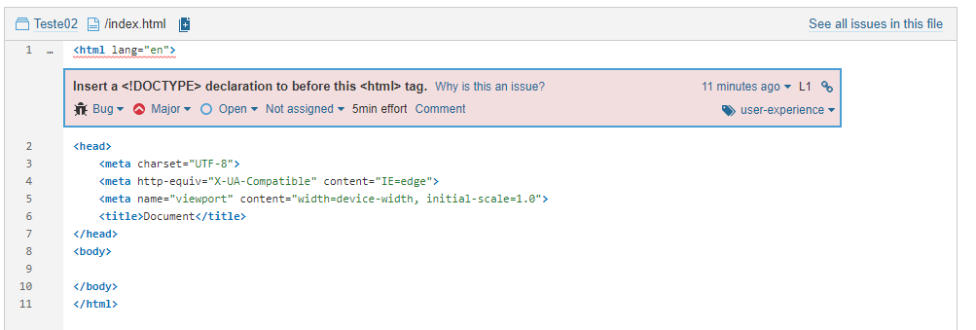
Analisando um Projeto

Slide 40
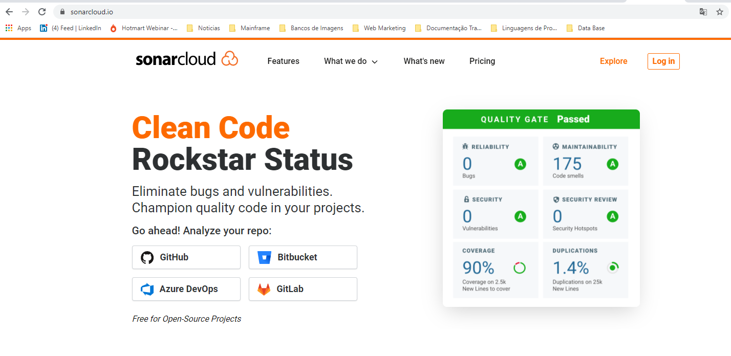
sonarcloud.io

